Slide 1







ЦИФРОВОЙ ДВОЙНИК
РАСПРЕДЕЛЕННОЙ АВТОНОМНОЙ
ЭНЕРГОСИСТЕМЫ

Slide 2

АКТУАЛЬНОСТЬ ИДЕИ
Гарантированная экономия. Цифровой двойник позволяет смело снизить заявленную мощность, экономя десятки миллионов рублей ежегодно.
Новый денежный поток. Мы находим эти "сгорающие" киловатт-часы и превращаем их в товар, создавая для вас дополнительный доход.

Slide 3
ЦЕЛЕВАЯ АУДИТОРИЯ
Операторы промпредприятий и ЖКХ с годовым счетом за энергию от 50 млн ₽ -Портрет:
- Контекст: Высокие операционные расходы
- Ситуация: Двойная оплата (мощность + потребление)
- Потери: До 40% средств за резервируемую, но неиспользуемую мощность

Slide 4
ПРОБЛЕМА
Колоссальные и неоправданные затраты на электроэнергию из-за неэффективного управления энергопотоками и невозможности точного прогнозирования.
Недостатки существующих решений:
1)Статические модели и ручное управление.
2)Отсутствие интеграции прогноза потребления и генерации в реальном времени.
3)Невозможность гибкой монетизации избыточной энергии.

Slide 5
ЦЕННОСТЬ, ЦЕННОСТНОЕ ПРЕДЛОЖЕНИЕ
Цифровой двойник заменяет реакцию на сбои — на их прогнозирование и предотвращение.
Экономический эффект: Снижение потерь энергии на 15-20%; сокращение эксплуатационных (OPEX) и капитальных (CAPEX) расходов.
Надежность и устойчивость: Повышение надежности энергоснабжения и устойчивости локальных сетей.
Проактивное управление: Внедрение прогнозного технического обслуживания (ПТО), что предотвращает аварии.
Оптимизация инвестиций: Оценка эффективности инвестиций (ТЭО) и оптимизация капитальных затрат на этапе проектирования.

Slide 6
РЕШЕНИЕ
Проект предлагает Цифровой двойник — единую, динамическую и верифицированную модель энергообъекта.
Ключевые технологические элементы:
Агрегация данных: Платформа для сбора и обработки потоков информации (Большие данные, Интернет вещей).
Прогнозирование: Использование моделей Искусственного интеллекта (ИИ) и машинного обучения для прогнозирования генерации от ВИЭ и энергопотребления.
Оптимизация: Модуль цифрового моделирования и симуляции для тестирования и выбора оптимальных сценариев управления энергопотоками.

Slide 7
РЫНОК
Энерджинет — развитие smart grid, распределенной энергетики и новых рынков энергии.
Области применения:
Микрогриды бизнес-парков и университетских кампусов.
Удаленные поселки, островные территории.
Промышленные предприятия с собственной генерацией.
Проекты «Умных городов» и критически важные объекты.
Наша ЦА — это около 5 000 средних и крупных предприятий в России, потенциально готовых к внедрению.
Наше решение будет стоить от 3 до 5 млн рублей в год за сервис.
В первый год реально купят наш продукт 0.5% от ЦА, то есть 25 компаний.
Выручка в первый год: 5 млн * 25 = 125 млн рублей.

Slide 8
КОНКУРЕНТЫ
Прямые конкуренты: Крупные IT-холдинги, предлагающие комплексные системы управления для энергетики (например, "Росатом", "Сименс").
Косвенные конкуренты: Консалтинговые компании и разработчики SCADA-систем.
Наше преимущество:
Фокус на микрогридах: Более гибкое и дешевое решение, заточенное под специфику распределенной энергетики.
Модель подписки: Низкий порог входа для клиента.
Скорость и простота: Внедрение за 1-2 месяца против 6+ месяцев у крупных игроков.

Slide 9
БИЗНЕС-МОДЕЛЬ
Модель монетизации основана на предоставлении доступа к платформе и дополнительных сервисах.
Источники основного дохода:
Подписка (SaaS): Регулярная плата за доступ к платформе цифрового двойника.
Сервисное обслуживание: Предоставление услуг по настройке и обслуживанию цифровых двойников.
Дополнительные модули: Продажа специализированных модулей и аналитических услуг.

Slide 10
КОМАНДА СТАРТАПА
ФАМИЛИЯ ИМЯ | РОЛЬ | ЧТО БУДЕШЬ ДЕЛАТЬ?
1.Никитина Ксения Александровна 2.Максимов Всеволод Юрьевич 3.Исаев Дмитрий Анатольевич 4.Иванов Владимир Васильевич 5.Егорова Мария Алексеевна 6.Иванова Карина Анатольевна 7.Васильев Никита Александрович | Аналитик | собирать информацию
8.Семенов Сергей Димитриевич | Спикер, Лидер | организатор контроллер
9.Галкина Карина Вадимовна 10.Джошкун Джанберк Абдилович 11.Андреев Тимофей Владимирович | Инженер электроэнергетики | Анализировать и оценивать существующие системы производства электроэнергии на предмет потенциальных улучшений.
12.Ефимов Николай Сергеевич 13.Спиридонов Кирилл Юрьевич 14.Никитин Никита Алексеевич | Программист-engee | разработать модель энергосистемы
15.Трохова Анастасия Евгеньевна | Дизайнер | Разработать презентацию

Slide 11
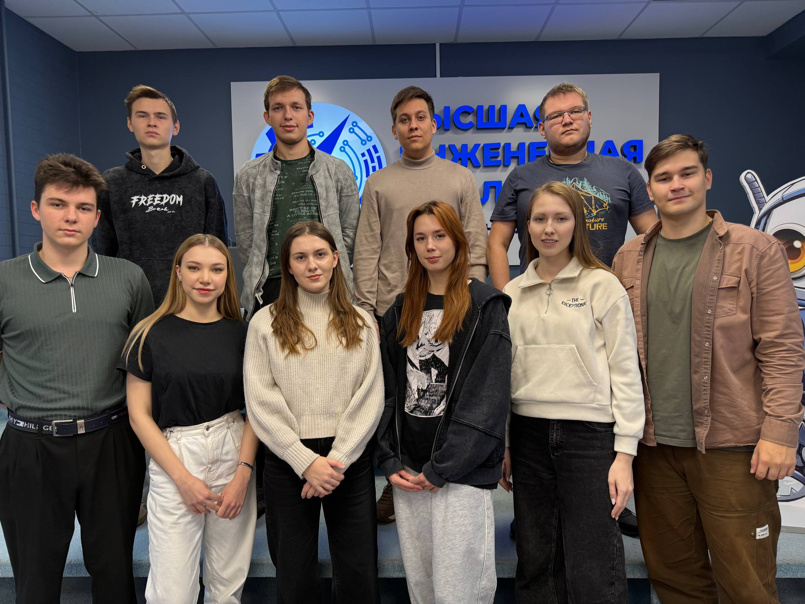
КОМАНДА СТАРТАПА

Slide 12
ПЛАНЫ РАЗВИТИЯ
Неделя 1: Детализация документа, в котором описываются требования к проекту, формирование базовой версия продукта, которая содержит лишь самые необходимые функции для решения основной проблемы пользователя.
Неделя 2: Разработка базового алгоритма прогнозирования и интерфейса.
Неделя 3: Стендовые испытания на тестовых данных, поиск пилотного клиента.
Неделя 4: Подготовка пилотного проекта и презентации для инвесторов/партнеров.

Slide 13
Запрос
К университету:
Запрос: Доступ к лабораториям энергетики и экспертиза научных руководителей.
Результат: Валидация технологических гипотез, доработка алгоритмов.
К инвесторам/фондам:
Запрос: 5 млн рублей на 12 месяцев.
На что: Формирование команды (2 разработчика, 1 менеджер), аренда серверов, маркетинг и продажи.
Результат: Запуск коммерческого MVP, заключение 3-5 пилотных контрактов с клиентами.

Slide 14
СПАСИБО ЗА ВНИМАНИЕ!

